Slide 1
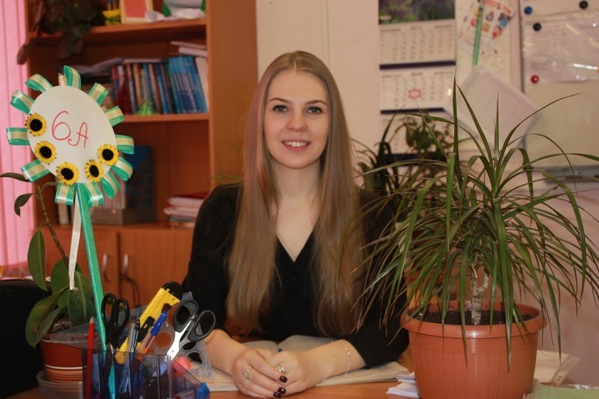
Урок информатики и ИКТ
Место для фото
«Табличные информационные модели»
Власкова Полина Андреевна
МОУ «Средняя школа №29»
г. Петрозаводск
Республика Карелия

Slide 2
Структура урока
Организационный момент. Психологический настрой.
Актуализация знаний.
Формулирование темы урока.
Открытие нового знания.
Физминутка.
Первичное закрепление.
Практическая работа.
Итог урока.
Рефлексия.
Домашнее задание.

Slide 3
Цель урока: формирование представлений о табличных информационных моделях.
Образовательные:
познакомить учащихся с понятием «табличная информационная модель»;
сформировать умение читать таблицу;
строить таблицу;
модифицировать таблицу.
Развивающие:
развивать логическое мышление, внимание, память;
способствовать развитию интереса к предмету, навыков работы на компьютере.
правильно оценивать свою работу и работу партнёра.
Воспитывающие:
воспитывать информационную культуру учащихся, а также аккуратности, дисциплинированности, усидчивости, самостоятельности

Slide 4
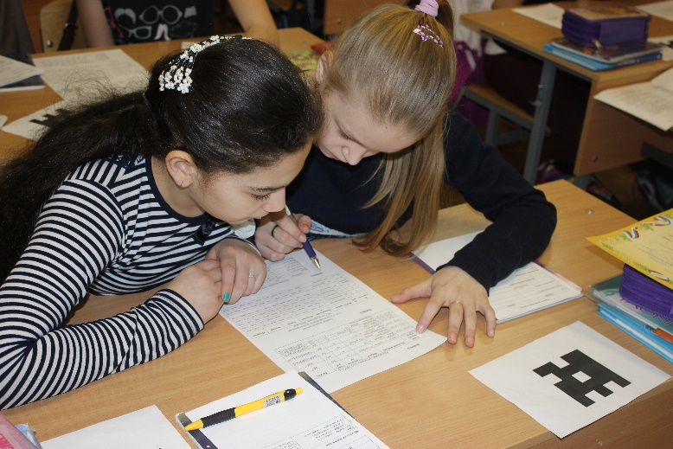
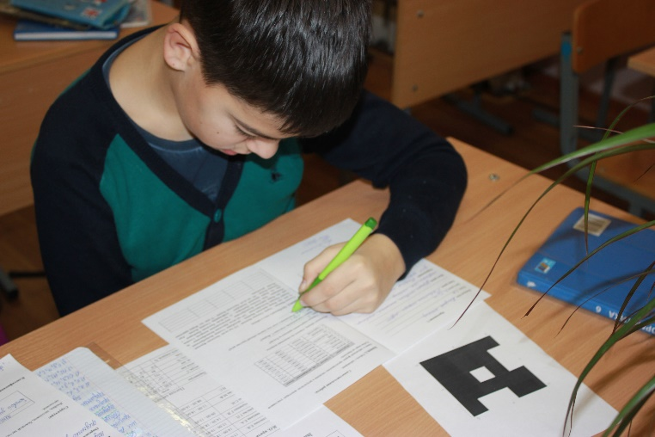
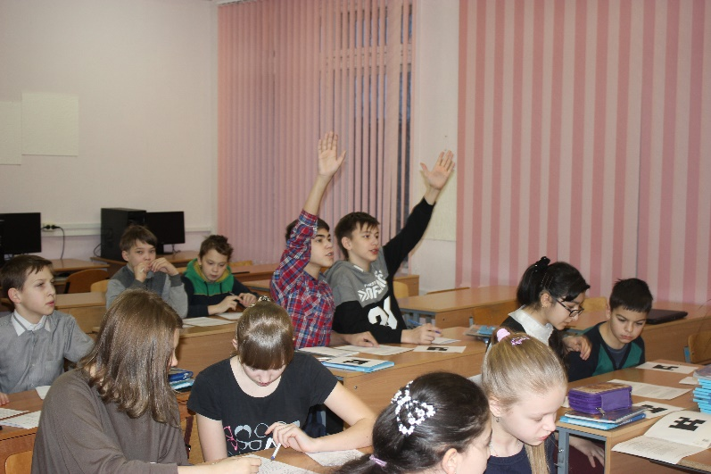
Формы организации учебно-познавательной деятельности
индивидуальная
работа в парах
фронтальная

Slide 5
По внешним признакам деятельности преподавателя и обучаемых:
- беседа;
- демонстрация;
- упражнения;
- работа с текстом;
- работа с книгой.
По источнику получения знаний:
- получение новых знаний.
По степени активности познавательной деятельности обучаемых:
- проблемный;
- частично-поисковый.
Методы обучения
Образовательные технологии
информационно-коммуникационные;
здоровье сберегающие (различные виды учебной деятельности, физкультминутка, соответствующая обстановка и гигиенические условия на рабочем месте);
проблемное обучение (создание в учебной деятельности проблемной ситуации и организация самостоятельной деятельности обучаемых по ее разрешению).

Slide 6
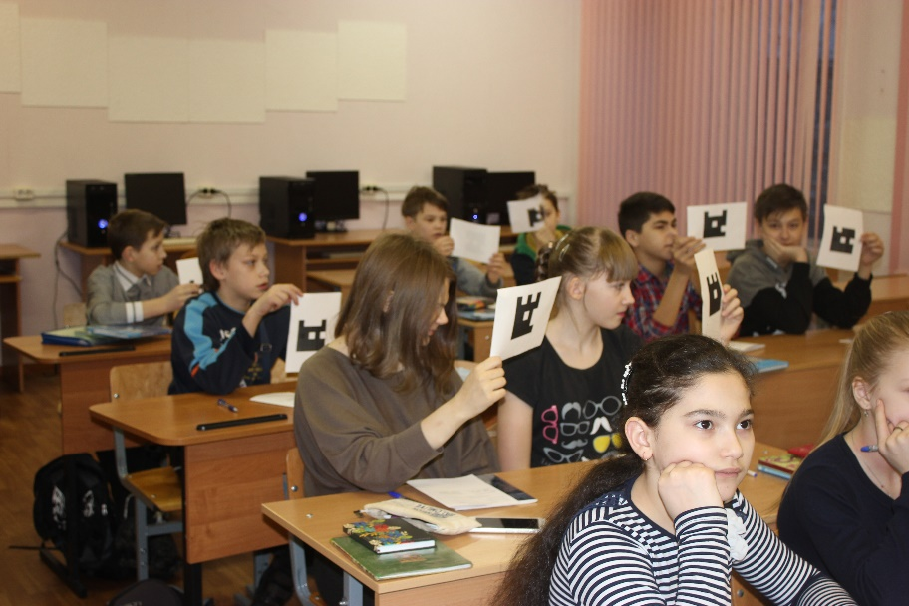
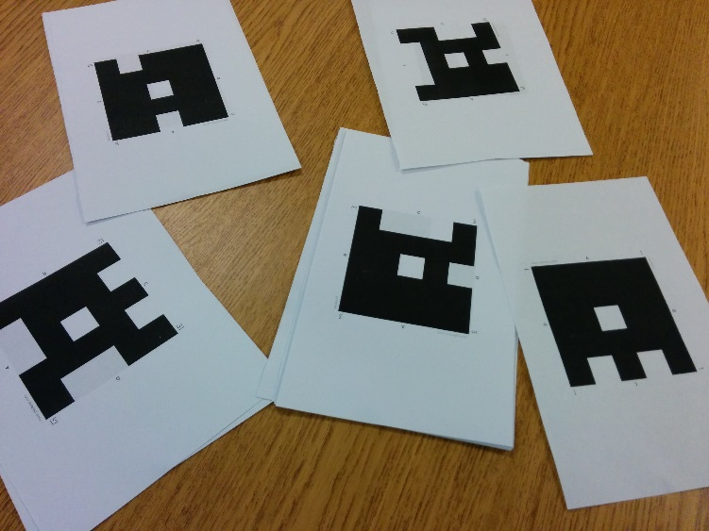
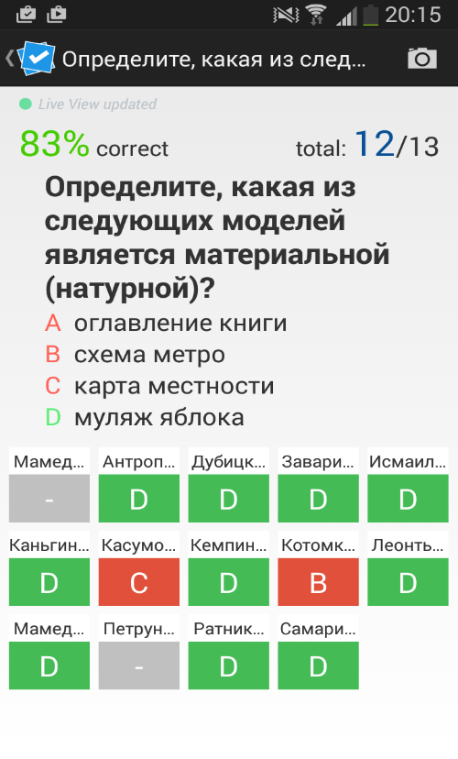
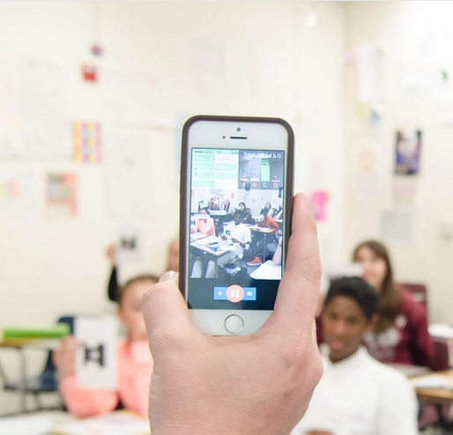
Актуализация знаний
Plickers

Slide 7

Формулировка темы и цели урока
«Табличные информационные модели»
А как еще можно представить информацию?
Где я встречаюсь с таблицами?
Почему мы использовали таблицу?

Slide 8
Открытие новых знаний
Наглядна!
Компактна!
Легко читается!

Slide 9

Физкультминутка
(здоровьесбережение)
Мы все вместе улыбнемся,
Подмигнем слегка друг другу,
Вправо, влево повернемся
И кивнем затем по кругу.
Все идеи победили,
Вверх взметнулись наши руки.
Груз забот с себя стряхнули
И продолжим путь науки.

Slide 10
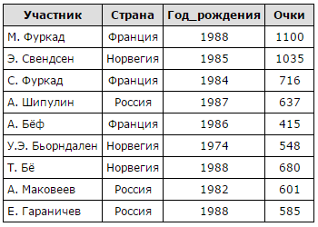
Первичное закрепление
Задание 1. Ниже в табличной форме представлены сведения о результатах некоторых участников Кубка мира по биатлону, используя таблицу, ответьте на вопросы.
1. Сколько спортсменов приехало из России?
2. Какого года рождения спортсмен С. Фуркад?
3. Какой из спортсменов в этом году отметит юбилей (круглая дата)?
Задание 2. Преобразовать текст в таблицу.
Столица Франции – Париж. Площадь Франции – 552 тыс.кв.км. Население Франции – 52 млн. чел. Форма правления Франции – республика. Столица Великобритании – Лондон. Площадь Великобритании – 244 тыс.кв.км. Население Великобритании – 56 млн. чел. Форма правления Великобритании – конституционная монархия. Столица Швейцарии – Берн. Площадь Швейцарии – 41 тыс.кв.км. Население Швейцарии – 7 млн. чел. Форма правления Швейцарии – конфедерация. Столица Италии – Рим. Площадь Италии – 301 тыс.кв.км. Население Италии – 55 млн. чел. Форма правления Италии – республика
.

Slide 11
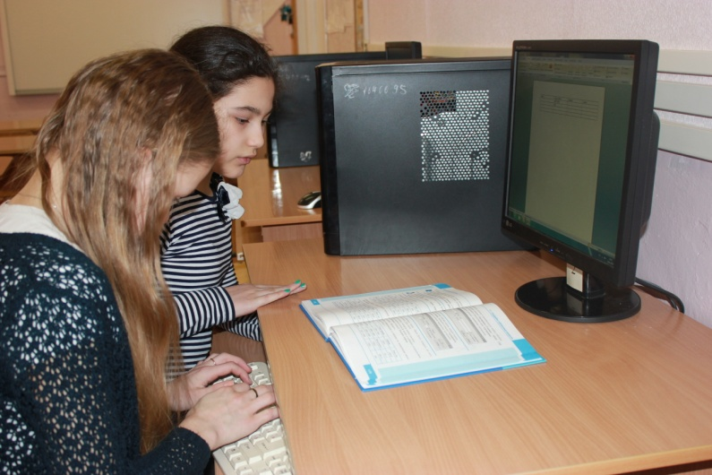


Практическая работа
Для чего мы изучаем таблицы на уроках информатики?
Как мы с помощью компьютера можем работать с таблицами?

Slide 12

Итоги урока
Сегодня на уроке я узнал…
Сегодня на уроке я смог сделать…
На уроке мне было сложно…
Домашнее задание
§11, задание 8, 9, 10.

Slide 13
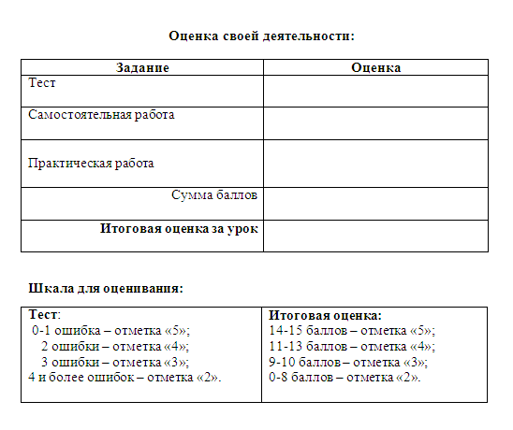
Виды проверки
самооценка
оценка учителя
взаимооценка

Slide 14
Результаты
Метапредметные
Познавательные УУД
Развили умения:
преобразовывать объект из чувственной формы в модель, где выделены существенные характеристики объекта;
смыслового чтения, извлечения необходимой информации, определения основной и второстепенной информации;
Регулятивные УУД
совместно с учителем обнаружили и сформулировали учебную проблему;
спланировали пути достижения цели;
работали по плану;
осуществили рефлексию.
Коммуникативные УУД
оформили свои мысли в устной форме;
научились договариваться с людьми: выполняя работу в паре, сотрудничать в совместном решении задачи.
Личностные
ученики показали способность связать учебное содержание с собственным жизненным опытом;
смогли понять значение информационного моделирования как метода познания окружающей действительности.
Предметные
получили представления о табличных моделях как разновидности информационных моделей;
научились читать таблицу;
научились преобразовывать текст в таблицу.

Slide 15
Спасибо за внимание!
Хочешь накормить человека один раз — дай ему рыбу.
Хочешь накормить его на всю жизнь — научи его рыбачить.

